Slide 1
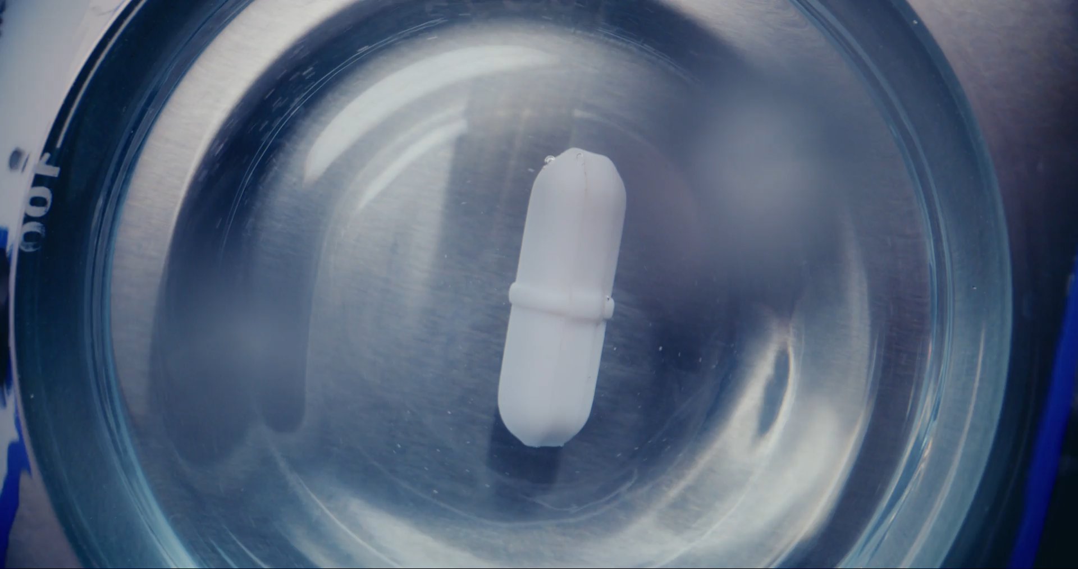

Slide 2
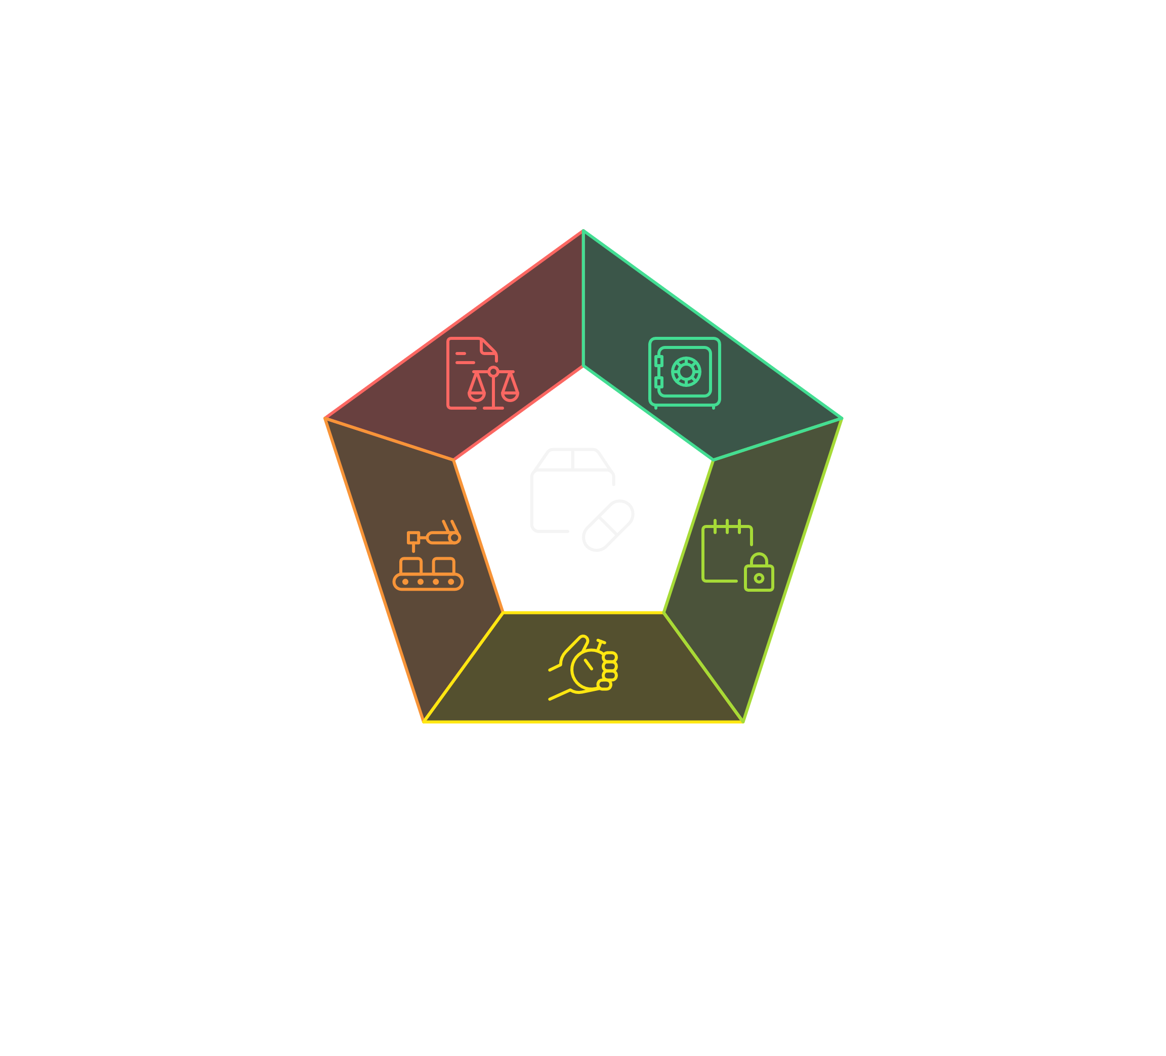
Objetivos do Plano
Conformidade Regulatória
Integridade dos Ativos
Adere aos padrões e leis
estabelecidos por órgãos
reguladores (INFARMED, EMA,
FDA, RGPD)
Mantém a precisão e confiabilidade
dos dados e processos
Continuidade Operacional
Confidencialidade
Protege informações
sensíveis contra acesso
não autorizado
Mantém operações ininterruptas
em todas as funções como
investigação, produção e distribuição
Disponibilidade
Garante acesso oportuno e confiável aos ativos críticos

Slide 3
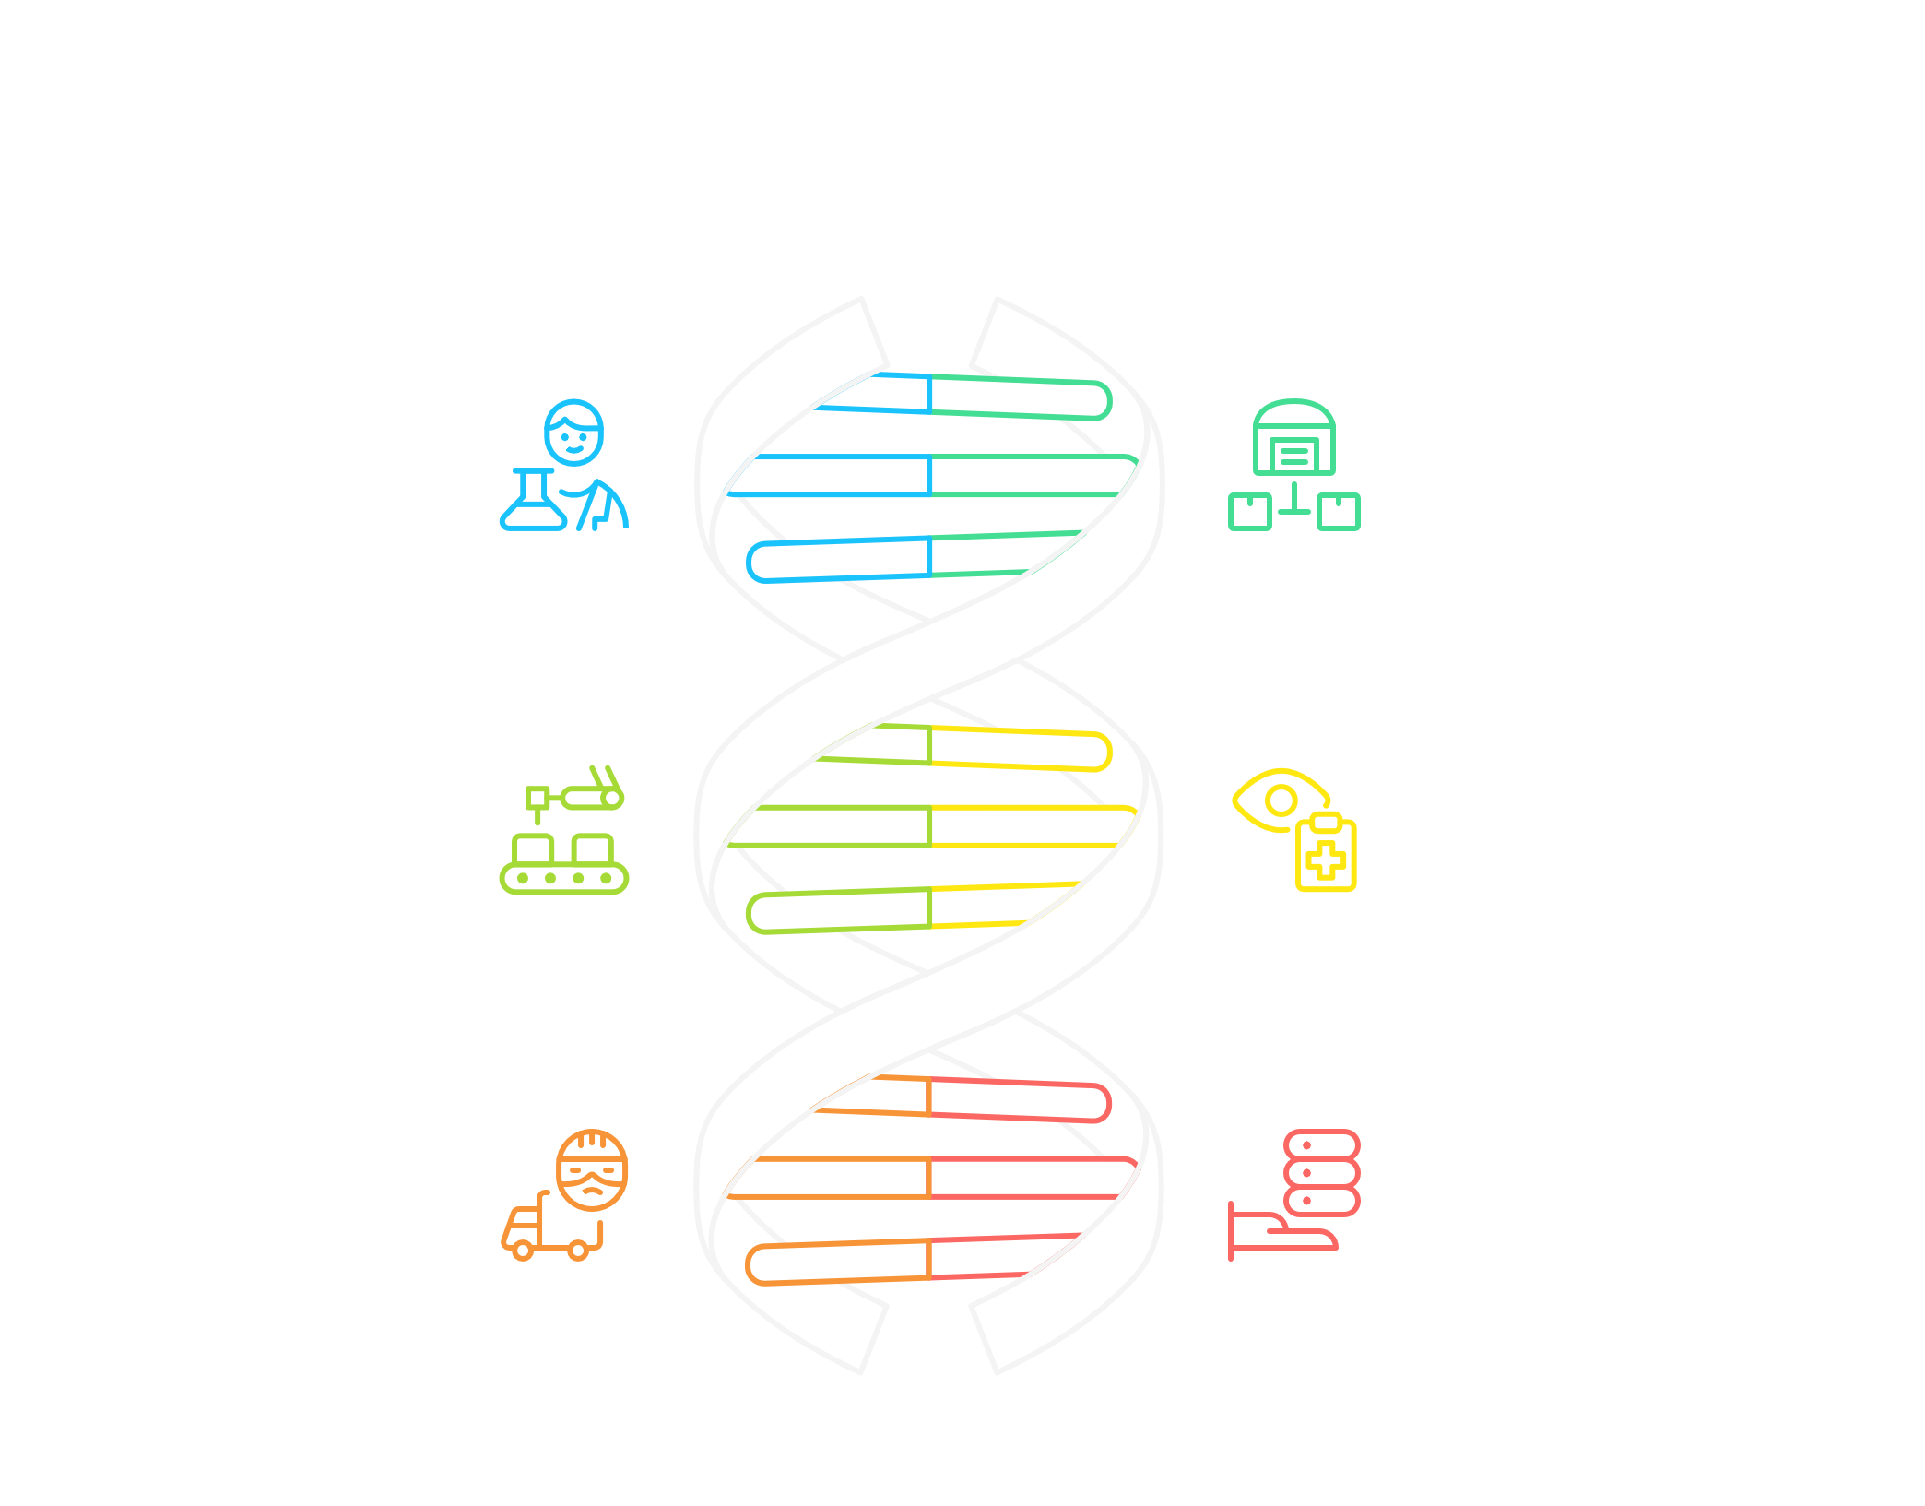
Âmbito do Plano
I&D
Cadeia de Fornecimento
(proteção de dados,
patentes, IA e modelação)
(avaliação e controlo de
fornecedores)
Produção
Farmacovigilância
(segurança de processos
e qualidade – GMP/PBF)
(sistema 24/7 e gestão de incidentes)
Encomendas &
Distribuição
Sistemas de Informação
(proteção da infraestrutura
e dados)
(proteção de dados comerciais)

Slide 4
Octave - S
Avaliação de riscos adaptada à realidade da empresa
Envolvimento de todas as áreas (não só IT)
Metodologia de Avaliação de Risco
Notes:
3 fases:
Identificação de ativos críticos
Identificação de vulnerabilidades
Estratégias de mitigação

Slide 5
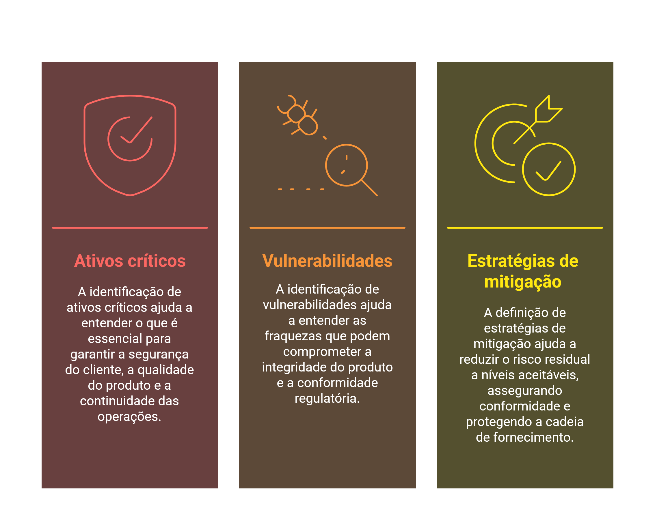
Fases de Avaliação de Risco
Notes:
Isto pertence às 3 fases do Octave

Slide 6
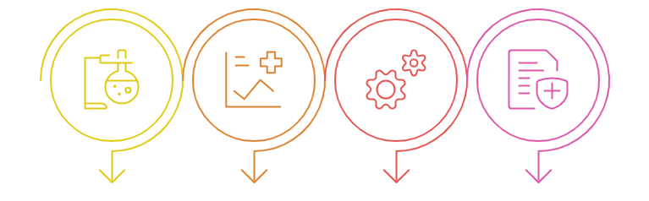
Ativos Críticos Identificados
Fórmulas patenteadas
Dados clínicos
Processos de produção
Informação
Fórmulas proprietárias que são core do negócio.
Dados de ensaios clínicos e de pacientes.
Processos e técnicas de produção utilizados.
Informação comercial e relacionada com à farmacovigilância.
Notes:
Fórmulas patenteadas (core do negócio)
Dados de ensaios clínicos e de pacientes
Processos de produção farmacêutica
Informação comercial e de farmacovigilância

Slide 7
Riscos
ID | Risco | Ativo afetado | Probabilidade | Impacto | Nível de risco
R01 | Roubo de propriedade intelectual (fórmula patenteadas) | Fórmulas patenteadas | 3 | 5 | 15
R02 | Violação de dados de ensaios clínicos | Dados ensaios | 2 | 5 | 10
R03 | Acesso não autorizado a dados de pacientes | Dados pacientes | 3 | 5 | 15
R04 | Divulgação de preços diferenciados | Preços | 4 | 3 | 12
R05 | Comprometimento do processo de produção (PBF) | Processos Produção | 2 | 5 | 10
R06 | Indisponibilidade do sistema de farmacovigilância | Sistema 24h | 2 | 5 | 10
R07 | Acesso indevido a fórmulas de genéricos | Fórmulas genéricas | 4 | 2 | 8
R08 | Perda de dados de colaboradores | Dados RH | 2 | 3 | 6
R09 | Falha em auditorias | Conformidade | 2 | 4 | 8
R10 | Ataque Ransomware | Todos | 3 | 5 | 15

Slide 8
Riscos
ID | Risco | Ativo afetado | Probabilidade | Impacto | Nível de risco
R01 | Roubo de propriedade intelectual (fórmulas patenteadas) | Fórmulas patenteadas | 3 | 5 | 15
R02 | Violação de dados de ensaios clínicos | Dados ensaios | 2 | 5 | 10
R03 | Acesso não autorizado a dados de pacientes | Dados pacientes | 3 | 5 | 15
R10 | Ataque Ransomware | Todos | 3 | 5 | 15

Slide 9
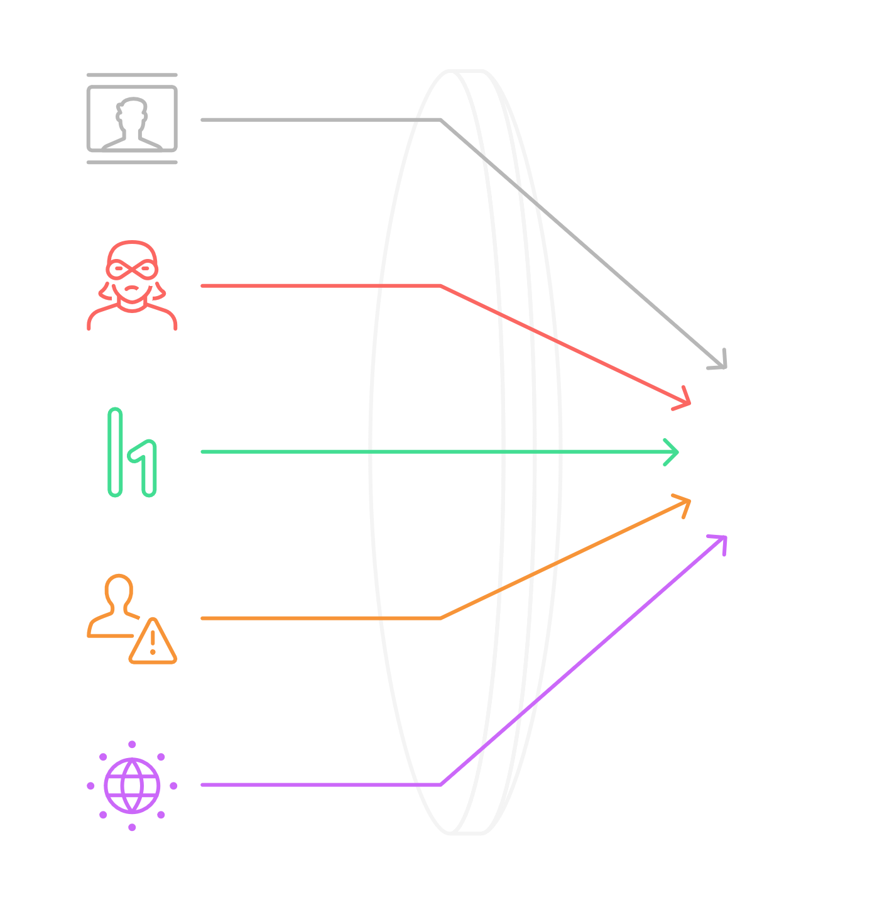

Principais Ameaças
Concorrentes
(espionagem industrial)
Hackers / Crime Organizado
(ransomware, roubo de dados)
Hacktivistas
(motivações ideológicas)
Ex / Colaboradores
Estados-Nação
(interesse em inovação)

Slide 10
Plano de Proteção/Mitigação
ID | Risco | Ativo afetado | Probabilidade | Impacto | Nível de risco
R01 | Roubo de propriedade intelectual (fórmula patenteadas) | Fórmulas patenteadas | 3 | 5 | 15
R02 | Violação de dados de ensaios clínicos | Dados ensaios | 2 | 5 | 10
R03 | Acesso não autorizado a dados de pacientes | Dados pacientes | 3 | 5 | 15
R04 | Divulgação de preços diferenciados | Preços | 4 | 3 | 12
R05 | Comprometimento do processo de produção (PBF) | Processos Produção | 2 | 5 | 10
R06 | Indisponibilidade do sistema de farmacovigilância | Sistema 24h | 2 | 5 | 10
R07 | Acesso indevido a fórmulas de genéricos | Fórmulas genéricas | 4 | 2 | 8
R08 | Perda de dados de colaboradores | Dados RH | 2 | 3 | 6
R09 | Falha em auditorias | Conformidade | 2 | 4 | 8
R10 | Ataque Ransomware | Todos | 3 | 5 | 15
Estratégia
Mitigar
Mitigar
Mitigar
Mitigar
Mitigar
Mitigar
Aceitar
Transferir
Mitigar
Mitigar

Slide 11
Plano de Proteção/Mitigação
Risco | Medidas-Chave
Roubo de Propriedade Intelectual | MFA, segmentação rede, DLP, NDA, auditorias, formação anti-phishing
Violação dados ensaios clínicos | Encriptação, pseudonimização, RBAC, monitorização, formação RGPD
Acesso não autorizado dados pacientes | Restrição de acessos, encriptação, monitorização, anonimização, auditorias
Ataque ransomware | Backups offline, EDR, atualizações, formação, plano resposta
Notes:
DLP – Data loss Prevention
NDA – Contrato de Confidencialidade
RBAC – Role Based Access Control (controlo de acesso por função)
EDR – Endpoint Detection and Response

Slide 12
Plano de Recuperação
Consiste :
Recuperar operações e dados críticos (RTO/RPO)
Procedimentos definidos: ativação, avaliação, restauro e validação.
Testes e simulações regulares.
Responsabilidades definidas (RACI)
KPIs: tempo de recuperação e taxa de sucesso dos restauros
Integração com planos de contingência e resposição
Notes:
Objetivo do plano de recuperação:
Garantir que a empresa consegue recuperar dados e retomar operações críticas no menor tempo possível após um incidente (ex: ataque, falha técnica, erro humano).
Cumprimento dos RTO/RPO definidos para cada sistema (tempo máximo de paragem e quanto dados se pode perder).
Etapas do plano:
Ativação do plano assim que é detetado um incidente grave.
Avaliação do impacto e identificação dos sistemas/serviços afetados.
Recuperação dos dados a partir de backups validados e seguros.
Validação da integridade e funcionamento dos sistemas antes de voltar à operação normal.
Testes e exercícios regulares:
Realização de simulações para garantir que os procedimentos funcionam.
Aprendizagem e melhoria contínua após cada teste.
Papéis e responsabilidades:
Cada colaborador tem funções definidas (modelo RACI).
Responsáveis pela ativação, comunicação, execução técnica e validação.
KPIs e monitorização:
Medição do tempo real de recuperação.
Taxa de sucesso dos restauros.
Relatórios de incidentes para melhoria futura.
Integração com outros planos:
O plano de recuperação articula-se com o de contingência (para manter operações mínimas durante a recuperação) e com o de reposição (para garantir o regresso à normalidade).

Slide 13
Plano de Recuperação
Objetivo do plano de recuperação:
Garantir que a empresa consegue recuperar dados e retomar operações críticas no menor tempo possível após um incidente (e.g. ataque, falha técnica, erro humano).
Cumprimento dos RTO/RPO definidos para cada sistema (tempo máximo de paragem e quanto dados se pode perder).
Etapas do plano:
Ativação do plano assim que é detetado um incidente grave.
Avaliação do impacto e identificação dos sistemas/serviços afetados.
Recuperação dos dados a partir de backups validados e seguros.
Validação da integridade e funcionamento dos sistemas antes de voltar à operação normal.
Testes e exercícios regulares:
Realização de simulações para garantir que os procedimentos funcionam.
Aprendizagem e melhoria contínua após cada teste.
Papéis e responsabilidades:
Cada colaborador tem funções definidas (modelo RACI).
Responsáveis pela ativação, comunicação, execução técnica e validação.
KPIs e monitorização:
Medição do tempo real de recuperação.
Taxa de sucesso dos restauros.
Relatórios de incidentes para melhoria futura.
Integração com outros planos:
O plano de recuperação articula-se com o de contingência (para manter operações mínimas durante a recuperação) e com o de reposição (para garantir o regresso à normalidade).

Slide 14
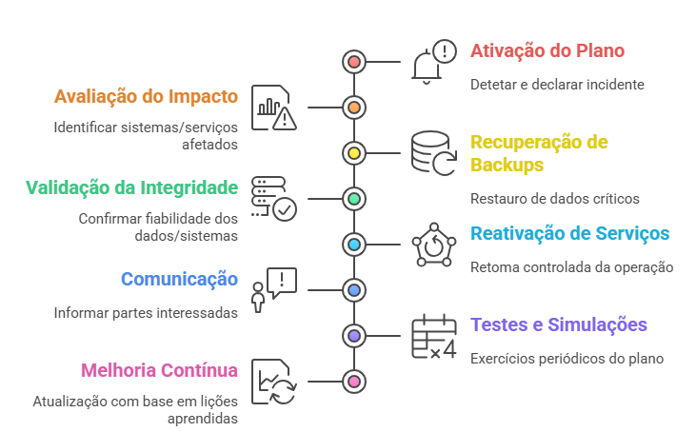
Plano de Recuperação
Fases de execução:

Slide 15
Plano de Recuperação
Responsáveis e KPIs:
Fase / Ação | Descrição/Objetivo | Responsável | Indicador / KPI
Ativação do Plano | Detetar e declarar incidente grave | CISO / Equipa TI | Tempo de resposta
Avaliação do Impacto | Identificar sistemas/serviços afetados | Equipa Técnica | Tempo até diagnóstico
Recuperação de Backups | Restauro de dados críticos | Equipa Técnica | Sucesso dos restauros
Validação da Integridade | Confirmar fiabilidade dos dados/sistemas | Equipa Técnica / Utiliz. | Erros detetados
Reativação de Serviços | Retoma controlada da operação | Gestores de área | Tempo até funcionamento
Comunicação | Informar direção e partes interessadas | CISO / Comunicação | Notificação atempada
Testes e Simulações | Exercícios periódicos do plano | Todos | Frequência de testes
Melhoria Contínua | Atualização com base em lições aprendidas | Direção de Segurança | N.º de melhorias

Slide 16
Plano de Contingência
Ações imediatas para manter serviços mínimos
Comunicação com autoridades e reguladores
Alternativas operacionais (fallback)

Slide 17
Plano de Contingência
Risco Crítico | Ação de Contingência | Responsável | Objetivo
Roubo de Propriedade Intelectual | Bloquear conta, ativar Vault Lockdown Mode, iniciar auditoria, executar failover. | CISO / Legal / TI/ I&D | Conter impacto e impedir fuga para a concorrência
Violação de Dados de Ensaios Clínicos | Isolar subnet (read-only), restaurar último snapshot, EDR pós restauro e rever RBAC. | DPO / Legal / TI / I&D / CISO | Limitar difusão, cumprir RGPD e manter reputação
Acesso não autorizado a dados de pacientes | Suspender contas/acessos, MFA global temporário, reset tokens, notificar CNPD e pacientes, eliminar vulnerabilidade | TI / DPO | Proteger dados pessoais e limitar danos
Ataque Ransomware | Segmentar rede, kill switch, bloquear SMB; varres EDR, remover payload. | TI / CISO / Legal / DPO / CFO | Evitar propagação e manter operações essenciais

Slide 18
Plano de Reposição - Procedimentos
ID | Risco | Trigger | Procedimento | Evidência Conclusiva
R01 | Roubo de propriedade intelectual (fórmulas patenteadas) | “Vault Lockdown Mode” levantado | Re-chavear cofres KMS, restaurar RBAC, etc | Relatório forense assinado
R02 | Violação de dados de ensaios clínicos | Snapshot restaurado OK | Verificações SHA256, validação de integridade de protocolos, restauro às CRO’s | Conferência CRO aceita
R03 | Acesso não autorizado a dados de pacientes | Playbook RGPD finalizado | Recomposição de tokens MFA, revisão de consentimentos, relatório à CNPD | Ofício CNPD arquivado
R10 | Ataque Ransomware | Decisão “clean-room” OK (IRE) | Restaurar VMs a partir de backups imutáveis, limpeza EDR pós go-live | Log SIEM sem IOC 24h

Slide 19
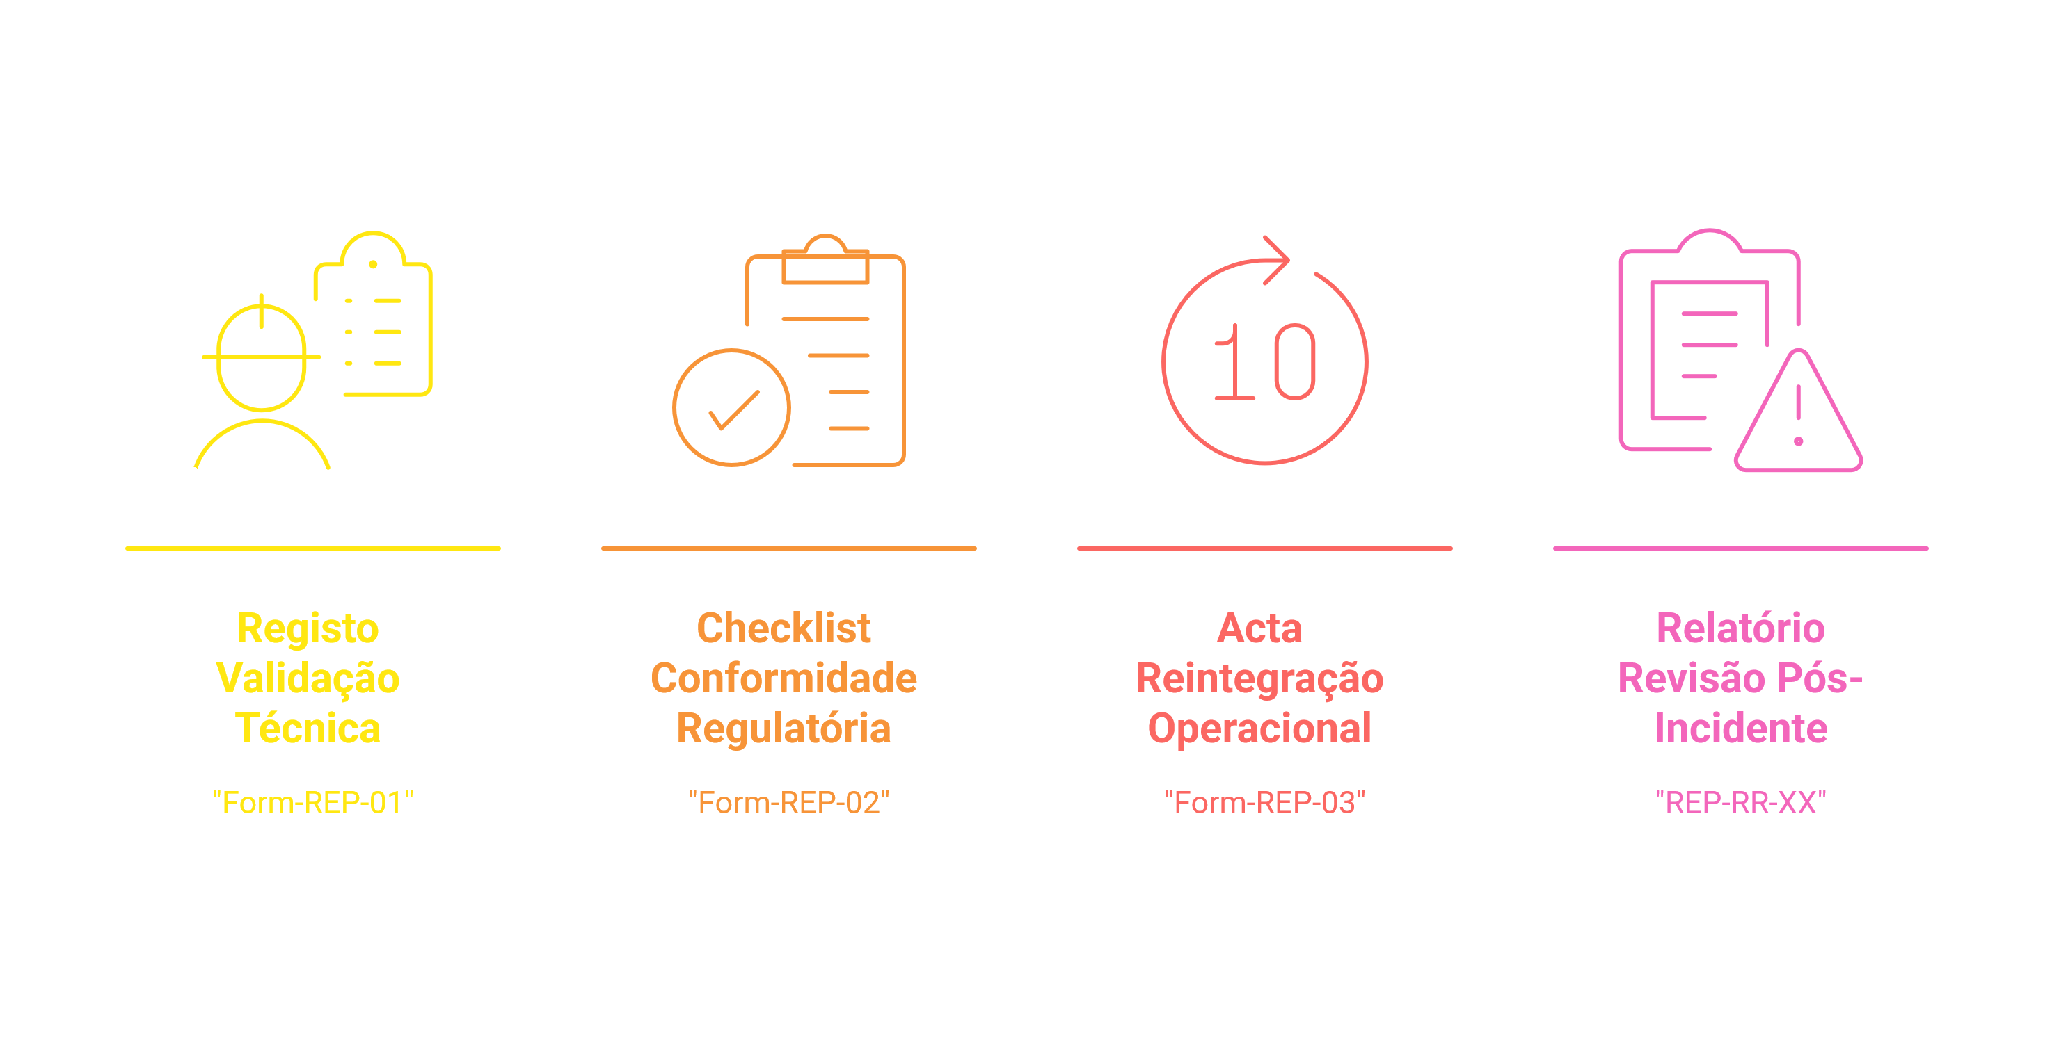
Plano de Reposição - Documentação
Todos os formulários devem ser arquivados no eQMS sob a categoria Business Continuity / Reposição e retidos por 10 anos (ou 25 anos para dados de ensaios).

Slide 20
Plano de Reposição - Exercícios
Tipo | Frequência | Escopo | Critério de Sucesso
Simulação de reposição total (full fail-back) | Anual | Todos os sistemas nível ALTO / CRÍTICO | ≥ 90% passos concluídos sem desvio
Teste de reposição OT “lote em curso” | Semestral | Linha estéril | Lote aprovado por QA
Table-top regulatório (EMA / FDA) | Semestral | Dados clínicos & TMF | 0 findings CRÍTICOS
Teste de verificação de hash aleatório | Mensal | 10% Backups | 100% Match

Slide 21
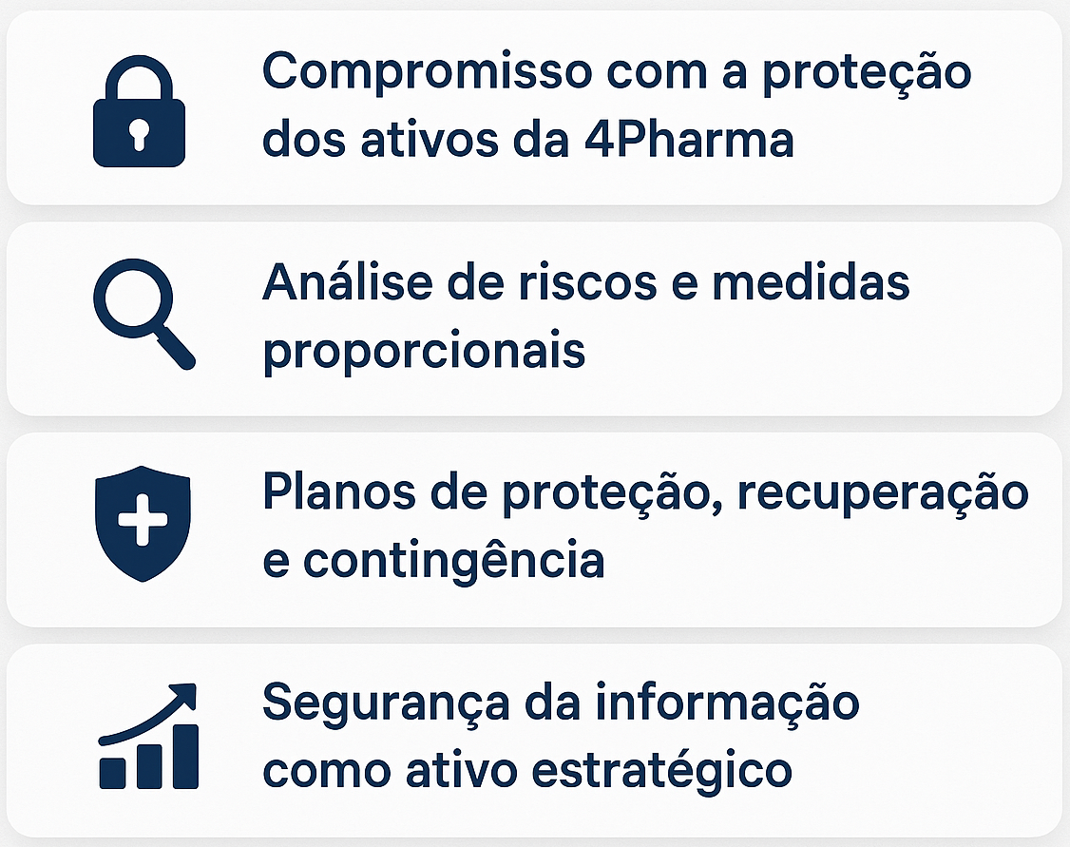
Conclusão
Notes:
Este plano de segurança representa um compromisso da 4Pharma com a proteção dos seus ativos mais valiosos.
A análise de riscos permitiu identificar ameaças concretas e criar medidas proporcionais e adaptadas à realidade do setor farmacêutico. O alinhamento com frameworks como o COBIT e a metodologia OCTAVE-S, assegura a eficácia técnica das medidas.
Os planos de proteção, recuperação, contingência e reposição trabalham de forma articulada para garantir que a organização está preparada para responder a incidentes, limitando o impacto e assegurando o regresso à normalidade no mais curto espaço de tempo possível.
Num setor onde a confiança e a reputação são determinantes, a segurança da informação torna-se um verdadeiro ativo estratégico e diferenciador, contribuindo para o sucesso e sustentabilidade da 4Pharma.

Slide 22


